Slide 1
วิทยาการคำนวณ
(Computing Science)
สำนักวิชาการและมาตรฐานการศึกษา สำนักงานคณะกรรมการการศึกษาขั้นพื้นฐาน

Slide 2
คอมพิวเตอร์และอุปกรณ์อิเล็กทรอนิกส์ในชีวิตประจำวัน
สำนักวิชาการและมาตรฐานการศึกษา สำนักงานคณะกรรมการการศึกษาขั้นพื้นฐาน

Slide 3
สำนักวิชาการและมาตรฐานการศึกษา สำนักงานคณะกรรมการการศึกษาขั้นพื้นฐาน

Slide 4
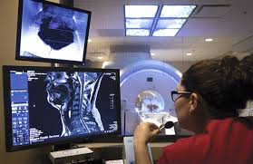
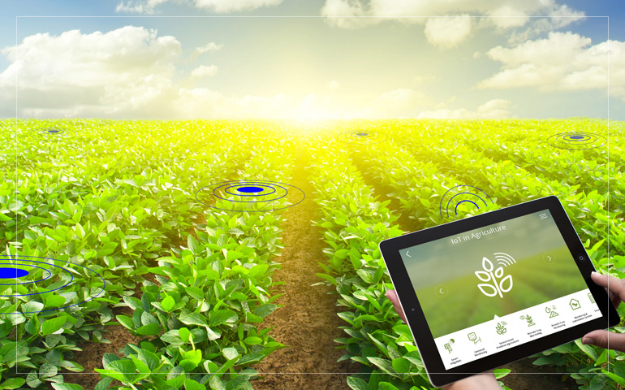
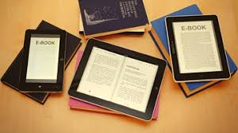
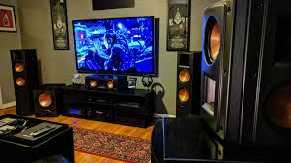

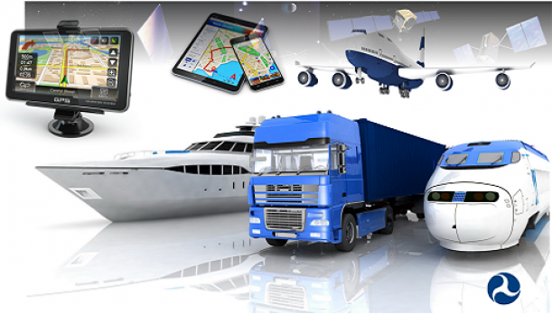
วิทยาการคอมพิวเตอร์เข้ามามีบทบาทและ อยู่ในชีวิตประจำวัน ของคนในยุคปัจจุบัน
สำนักวิชาการและมาตรฐานการศึกษา สำนักงานคณะกรรมการการศึกษาขั้นพื้นฐาน

Slide 5
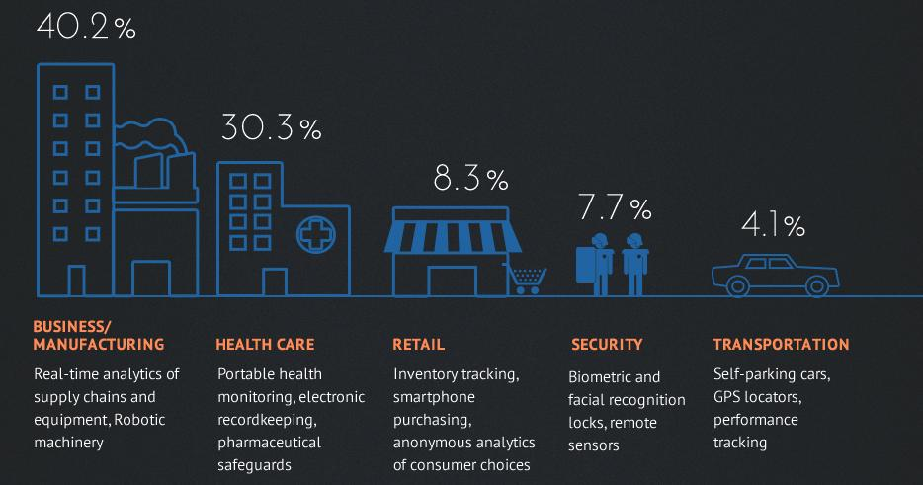
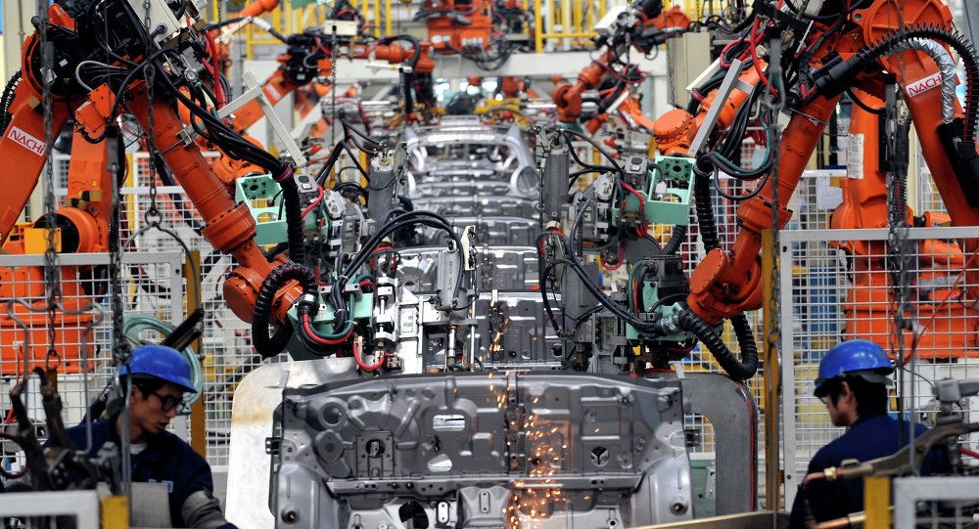
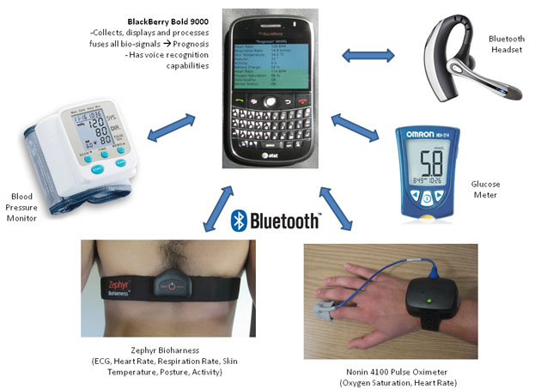
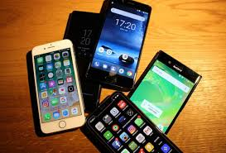
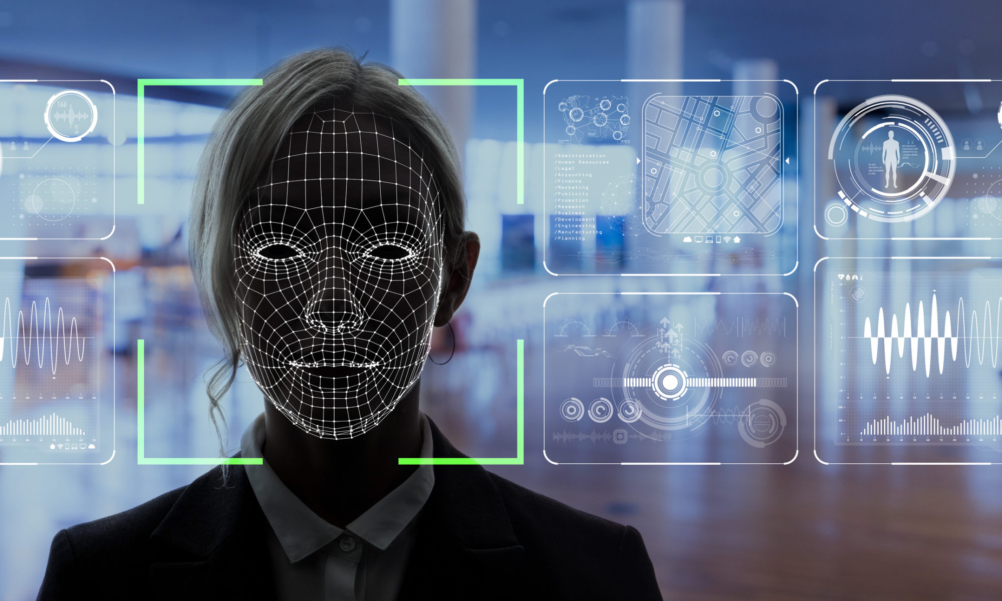
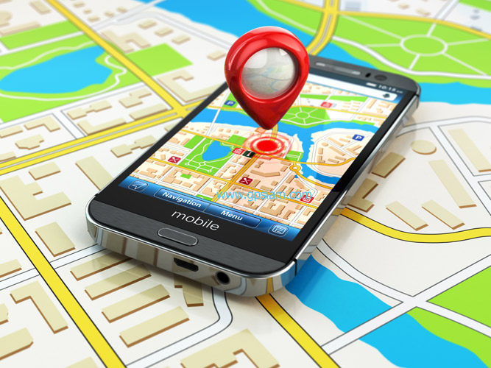
Internet of things
อินเตอร์เน็ตในทุกสิ่ง
สำนักวิชาการและมาตรฐานการศึกษา สำนักงานคณะกรรมการการศึกษาขั้นพื้นฐาน
Notes:
Kevin Ashton first used the term during his presentation on RFID and supply chain for Proctor & Gamble in 1999.
The first IoT device is the ATM, created back in 1974.
Machine to Machine Communications (M2M) is the forbearer of IoT (and will still be in use alongside IoT). Both rely on devices communicating with each other via a network, but M2M “tends to have a more commercial and industrial connotation” while IoT defines a broader range of devices, according to Sierra Wireless.
Cisco lists the industries benefiting from IoT. The list includes Manufacturing, Energy, Transportation, Smart Cities, Government, Education, Retail, Healthcare, and Financial Services.
Siemens’s research suggests that there will be 26 billion IoT devices by 2020.
Gartner predicts that a quarter billion connected cars will be in use by 2020.
IoT may contain devices as small as dust that can be sprayed or injected. The devices may also be large enough to encompass an entire city.
Smart clothing will be included in the marketplace of IoT devices. Tractica wrote that “sports enthusiasts are leading the adoption of smart clothing with sensor-infused shirts, shorts, sports bras, and socks that provide biometric data on muscle activity, breathing rate, and heart activity zones, all data that is not currently tracked by fitness bands or smart watches.”
Gartner also predicts that smart kitchens will save the food and beverage industry 15 percent with its ability to streamline the food ordering process.
According to Cisco’s survey, “60 percent of IoT initiatives stall at the Proof of Concept stage, and only 26 percent of companies have had an IoT initiative that they considered a complete success.” However, the outlook for future successful IoT projects remains optimistic.
Barcelona “produced 30 percent energy savings across the urban lighting system” when they implemented a smart city infrastructure.

Slide 6
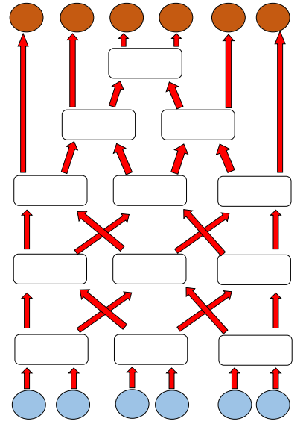
Sorting
วิธีการเล่น
ผู้เล่นเกมส์ทั้ง 6 คน ยืนประจำที่จุดวงกลมเริ่มต้นของผังเกมส์ วงกลมละ 1 คน
ผู้เล่นเกมส์ สุ่มจับรูปภาพของวัตถุหรือวัตถุจริง ที่มีขนาดแตกต่างกัน
ผู้เล่นเกมส์ ก้าวตามทิศทางลูกศรขึ้นไปยังกรอบสี่เหลี่ยมด้านหน้า ซึ่งในแต่ละกรอบสี่เหลี่ยมจะประกอบด้วยผู้เล่น 2 คน
ผู้เล่นแต่ละคนเปรียบเทียบขนาดของวัตถุของตนเองกับวัตถุของผู้เล่นอีกคน โดยผู้เล่นที่ขนาดวัตถุเล็กกว่าจะก้าวตามทิศทางของลูกศรด้านซ้ายมือขึ้นไปยังยังกรอบสี่เหลี่ยมด้านบน ส่วนผู้เล่นที่ขนาดวัตถุใหญ่กว่าจะก้าวตามทิศทางของลูกศรด้านขวามือ
ทำซ้ำข้อ 4 จนผู้เล่นทุกคนเคลื่อนที่มายืนยังจุดวงกลมสิ้นสุดของแผนผัง
สังเกตการเรียงลำดับของวัตถุ เปรียบเทียบกับจุดเริ่มต้น
สำนักวิชาการและมาตรฐานการศึกษา สำนักงานคณะกรรมการการศึกษาขั้นพื้นฐาน

Slide 7
การทำงานของคอมพิวเตอร์
Input
Output
คำสั่ง (ซอฟต์แวร์)
แสดงผลตามคำสั่ง
Memory
Memory
ฮาร์ดแวร์
สำนักวิชาการและมาตรฐานการศึกษา สำนักงานคณะกรรมการการศึกษาขั้นพื้นฐาน

Slide 8
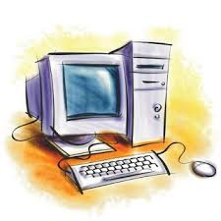
การทำงานของคอมพิวเตอร์
คำสั่ง
ชัดเจน เข้าใจง่าย ไม่สับสนเรียงลำดับได้ดี (ระยะทางสั้น ประหยัด)
ซอฟต์แวร์
ชุดคำสั่งหรือโปรแกรมที่สั่งให้ฮาร์ดแวร์ทำงาน
ฮาร์ดแวร์
แสดงผลตามคำสั่ง
ที่มาของภาพ http://computer.bcnnv.ac.th/what_is_computer
สำนักวิชาการและมาตรฐานการศึกษา สำนักงานคณะกรรมการการศึกษาขั้นพื้นฐาน

Slide 9



เย็นนี้ว่างไหม ไปเตะบอลกัน
ภาษามนุษย์
สมอง
Input
ประมวลผล
010001010000101000100
ภาษาคอมพิวเตอร์
CPU หน่วยความจำ
สำนักวิชาการและมาตรฐานการศึกษา สำนักงานคณะกรรมการการศึกษาขั้นพื้นฐาน

Slide 10
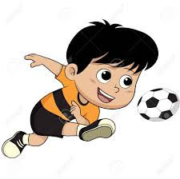
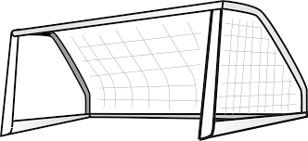

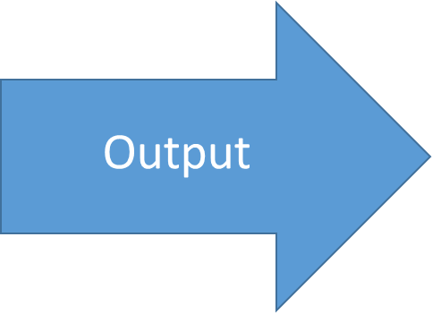
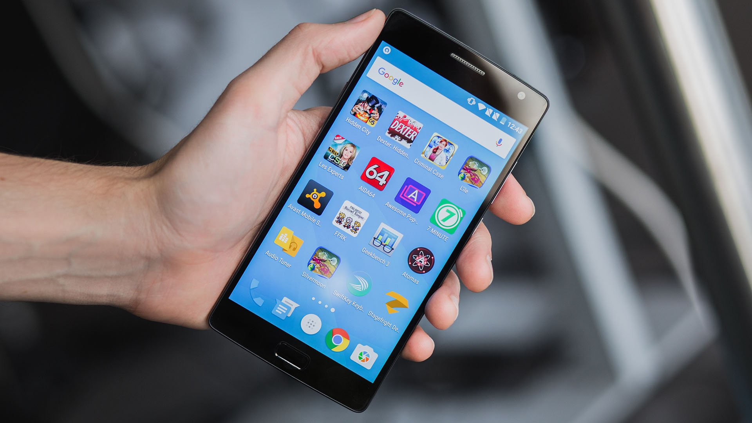
ภาษามนุษย์
Input
ภาษาคอมพิวเตอร์
สำนักวิชาการและมาตรฐานการศึกษา สำนักงานคณะกรรมการการศึกษาขั้นพื้นฐาน

Slide 11
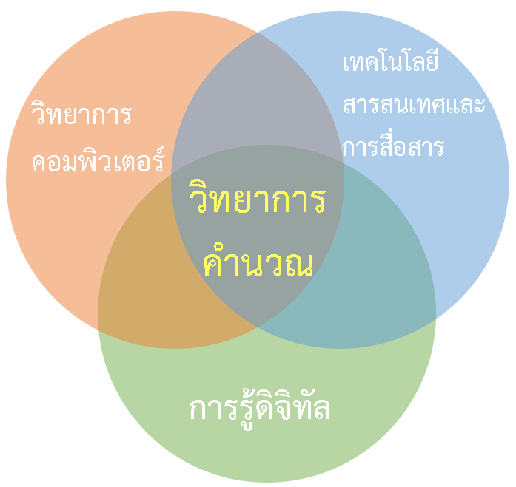
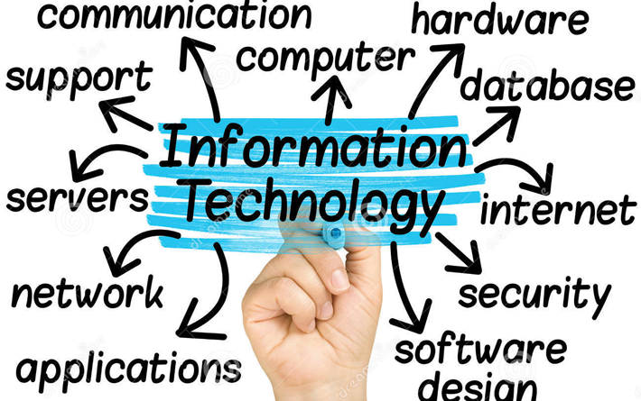
วิทยาการคำนวณ
แก้ปัญหาอย่างเป็นขั้นตอนและเป็นระบบ ใช้แนวคิดเชิงคำนวณ
ในการแก้ปัญหา
ในชีวิตประจำวัน
การรวบรวมข้อมูล ประมวลผล ประเมินผลข้อมูล หรือสารสนเทศเพื่อแก้ปัญหาในชีวิตจริง
การอ่านเขียนดิจิทัล เข้าใจและใช้เทคโนโลยีสารสนเทศอย่างปลอดภัยและสร้างสรรค์
เป้าหมายเพื่อให้เด็กคิดวิเคราะห์ได้ สามารถตัดสินใจแก้ปัญหาจากข้อมูลได้ และรู้เท่าทันเทคโนโลยี
สำนักวิชาการและมาตรฐานการศึกษา สำนักงานคณะกรรมการการศึกษาขั้นพื้นฐาน
Notes:
-วิทยาการคอมพิวเตอร์ (Computer Science: CS)
-เทคโนโลยสารสนเทศและการสื่อสาร (Information Communication Technology: ICT)
-การรู้ดิจิทัล (Digital Literacy: DL)
ความสามารถสำหรับการรู้ดิจิทัลสามารถแบ่งเป็น 3 ส่วนที่สำคัญ ได้แก่ ใช้ (Use) เข้าใจ (Understand) และสร้าง (Create)
ใช้ (Use) หมายถึง ความคล่องแคล่วทางเทคนิคที่จำเป็นในการใช้คอมพิวเตอร์และอินเทอร์เน็ต ทักษะและความสามารถที่เกี่ยวข้องกับคำว่า “ใช้” ครอบคลุมตั้งแต่เทคนิคขั้นพื้นฐาน คือ การใช้โปรแกรมคอมพิวเตอร์ เช่น โปรแกรมประมวลผลคำ (Word processor) เว็บเบราว์เซอร์ (Web browser) อีเมล และเครื่องมือสื่อสารอื่นๆ สู่เทคนิคขั้นสูงขึ้นสำหรับการเข้าถึงและการใช้ความรู้ เช่น โปรแกรมที่ช่วยในการสืบค้นข้อมูล หรือ เสิร์ชเอนจิน (Search engine) และฐานข้อมูลออนไลน์ รวมถึงเทคโนโลยีอุบัติใหม่ เช่น Cloud computing
เข้าใจ (Understand) คือชุดของทักษะที่จะช่วยผู้เรียนเข้าใจบริบทและประเมินสื่อดิจิทัล เพื่อให้สามารถตัดสินใจเกี่ยวกับอะไรที่ทำและพบบนโลกออนไลน์ จัดว่าเป็นทักษะที่สำคัญและที่จำเป็นที่จะต้องเริ่มสอนเด็กให้เร็วที่สุดเท่าที่พวกเค้าเข้าสู่โลกออนไลน์ เข้าใจยังรวมถึงการตระหนักว่าเทคโนโลยีเครือข่ายมีผลกระทบต่อพฤติกรรมและมุมมองของผู้เรียนอย่างไร มีผลกระทบต่อความเชื่อและความรู้สึกเกี่ยวกับโลกรอบตัวผู้เรียนอย่างไร เข้าใจยังช่วยเตรียมผู้เรียนสำหรับเศรษฐกิจฐานความรู้ที่ผู้เรียนพัฒนาทักษะการจัดการสารสนเทศเพื่อค้นหา ประเมิน และใช้สารสนเทศอย่างมีประสิทธิภาพเพื่อติดต่อสื่อสาร ประสานงานร่วมมือ และแก้ไขปัญหา
สร้าง (Create) คือความสามารถในการผลิตเนื้อหาและการสื่อสารอย่างมีประสิทธิภาพผ่านเครื่องมือสื่อดิจิทัลที่หลากหลาย การสร้างด้วยสื่อดิจิทัลเป็นมากกว่าแค่การรู้วิธีการใช้โปรแกรมประมวลผลคำหรือการเขียนอีเมล แต่มันยังรวมความสามารถในการดัดแปลงสิ่งที่ผู้เรียนสร้างสำหรับบริบทและผู้ชมที่แตกต่างและหลากหลาย ความสามารถในการสร้างและสื่อสารด้วยการใช้ Rich media เช่น ภาพ วิดีโอ และเสียง ตลอดจนความสามารถในการมีส่วนร่วมกับ Web 2.0 อย่างมีประสิทธิภาพและรับผิดชอบ เช่น Blog การแชร์ภาพและวิดีโอ และ Social media รูปแบบอื่นๆ

Slide 12
ขอบคุณค่ะ
สำนักวิชาการและมาตรฐานการศึกษา สำนักงานคณะกรรมการการศึกษาขั้นพื้นฐาน

